Slide 1
GIÁO ÁN MÔN TẬP VIẾT LỚP 2
Bài 4:C - Chia ngọt sẻ bùi
Gv:
Trường: Tiểu học

Slide 2

MỤC TIÊU
  Kiến thức: Biết viết chữ cái C hoa (theo cỡ vừa và nhỏ) và câu ứng dụng Chia ngọt sẻ bùi (theo cỡ nhỏ).
  Kĩ năng: Viết đúng mẫu, đều nét và nối chữ đúng qui định.
  Thái độ: Yêu thích chữ đẹp. Rèn tính cẩn thận, tỉ mỉ.

Slide 3
MỞ ĐẦU
LỚP 1
Làm quen với chữ hoa qua tập tô chữ.
LỚP 2
Tập viết chữ hoa và các câu có chữ hoa.

Slide 4

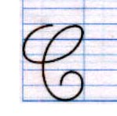
Chữ C được viết bởi mấy nét ?
?
Chữ C được viết bởi 1 nét
1 nét kết hợp 2 nét cơ bản.

Slide 5
Nét 1 : 2 nét cơ bản là nét cong dưới và cong trái nối liền nhau tạo thành vòng xoắn to ở đầu chữ.

Slide 6
Viết nét 1
Đặt bút trên đường kẻ 6 viết nét cong dưới, rồi chuyển hướng viết tiếp nét cong trái, tạo thành vòng xoắn to ở đầu, cuối nét cong trái lượn vào trong, dừng bút trên đường kẻ 2.

Slide 7

Chia ngọt sẻ bùi là gì ?
?
Chia ngọt sẻ bùi là sung sướng cùng hưởng, cực khổ cùng chịu.

Slide 8
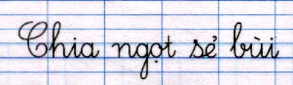
Chia ngọt sẻ bùi
?
Hãy nhận xét về độ cao các con
chữ trong câu?
Cao 2 li rưỡi ?
(Chữ C, h , b)
Cao 1 li rưỡi ?
(Chữ t)
Cao 1 li ?
(Chữ n , e, i , u, s , o, a)

Slide 9
Chia ngọt sẻ bùi
Nêu cách đặt dấu thanh trong câu ?
?
Chữ ngọt dấu nặng được đặt dưới chữ o
Chữ sẻ dấu hỏi được đặt trên đầu chữ e
Chữ bùi dấu huyền được đặt trên đầu chữ u

Slide 10
Chia ngọt sẻ bùi
?
Các chữ trong câu cách nhau khoảng bằng chừng nào ?
Khoảng cách giữa các chữ trong câu cách nhau khoảng bằng 1 con chữ o

Slide 11
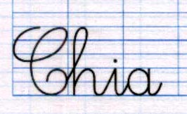
Cách viết chữ Chia
Đặt bút tại ĐK6 viết chữ C như ở trên
Từ điểm cuối của chữ C nối liền với điểm đầu của chữ h tạo một khoảnh cách vừa phải giữa C và h
Viết tiếp chữ i và a

Slide 12

Những điểm cần lưu ý về nối chữ
Nối giữa chữ n với g trong tiếng ngọt
Nối giữa chữ b với chữ ui trong tiếng bùi
ngọt
bùi
Cần tạo ra khoảng cách cân đối vừa phải giữa hai con chữ

Slide 13
GIẢI LAO
Bài tập thể dụcgiữa giờ
Múa tập thể: Lí cây xanh

Slide 14
Viết vở tập viết
1dòng chữ C cỡ vừa cao 5 li.
1 dòng chữ C cỡ nhỏ cao 2 li rưỡi.
1dòng chữ Chia cỡ vừa
1 dòng chữ Chia cỡ nhỏ
2 dòng câu Chia ngọt sẻ bùi .

Slide 15

Cô khen cả lớp đã rất cố gắng trong giờ tập viết
Dặn dò
Về nhà : Tập viết nốt những dòng còn lại

Slide 16
